Slide 1
Beroepsproject
De 2de editie
Created by: Mohammed, Dani, Gabriel, Uriech & Jean Carlos

Slide 2
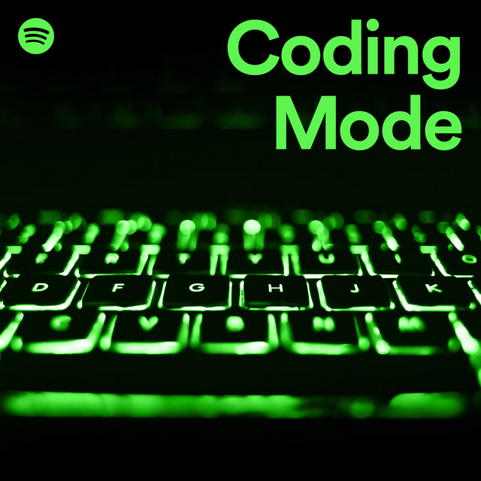
Introductie
Waar wij het over gaan hebben:
Rondleiding in onze applicatie
Het stukje code waar wij trots op zijn
Onze samenwerking
Samengevat
Slot

Slide 3
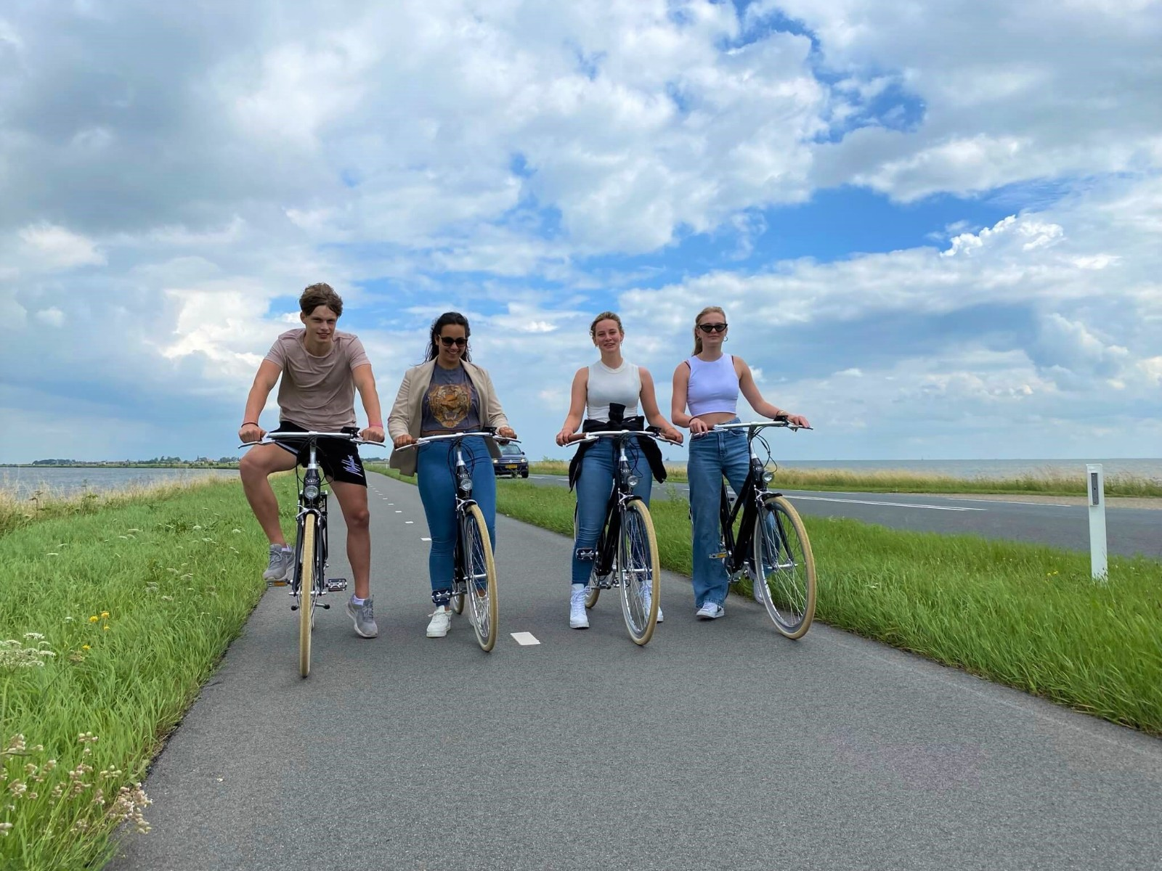

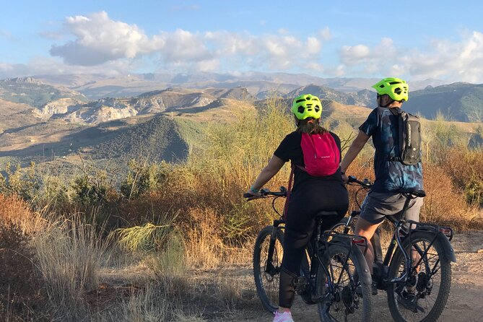
Rondleiding in onze applicatie
Neem gezellig een kijkje in onze code :)

Slide 4
Het stukje code waar wij trots op zijn!
3 codes met ieder een eigen verhaal
Het was niet makkelijk ofzo
Maar de aanhouder wint

Slide 5
Onze samenwerking
Persoonlijke beoordeling
Les geleerd?
Wat nemen we mee naar de volgende keer?
Foto voor de sfeer
Zeg eerlijk, het zijn wel knappe venten hé

Slide 6
Samengevat
Wat hebben jullie net allemaal gehoord
Rondleiding
Het stukje code waar wij trots op zijn
Onze samenwerking

Slide 7
